Slide 1

响应式Web设计 ——CSS通用样式
广东白云学院
大数据与计算机学院

Slide 2
前言
核心是CSS框架
无需用户编写大量CSS样式
使用通用样式快速开发

Slide 3
课程大纲
排版
列表
代码
图片
Flex布局
表格
工具类
案例：制作个人简历网页

Slide 4
排版
标题
段落
强调
缩略语
引用

Slide 5
标题
margin-top：0，margin-bottom：0.5rem
line-height:1.2，font-weight:500
一级2.5rem、二级2rem、三级1.75rem、四级1.5rem、五级1.25rem、六级1rem

Slide 6
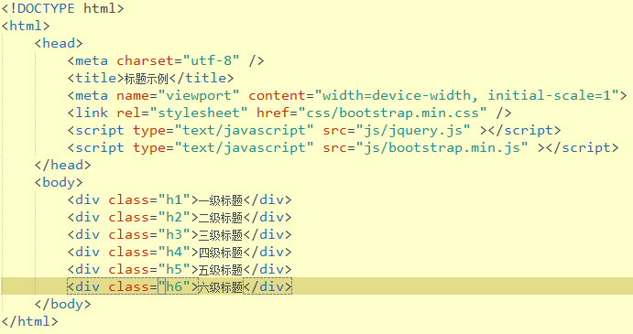
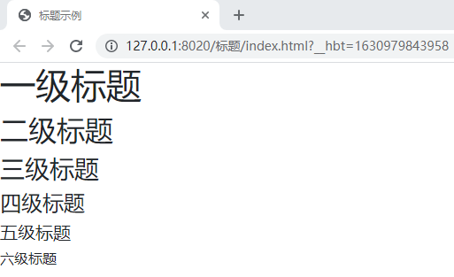
示例

Slide 7
Small
small标签或赋予small类的元素font-weight设置为400，font-size为父元素的80%
设置小型辅助的标题文本
small, .small {
font-size:80%;
font-weight:400;
}

Slide 8
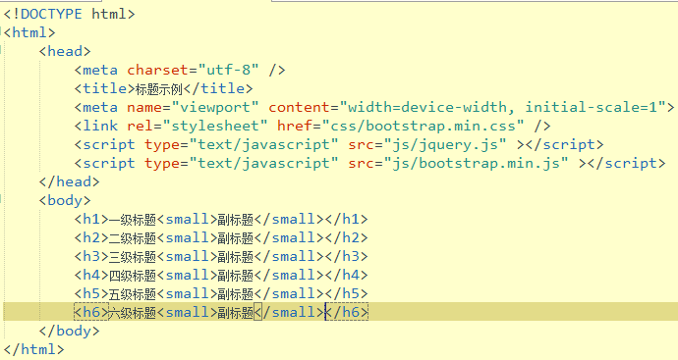
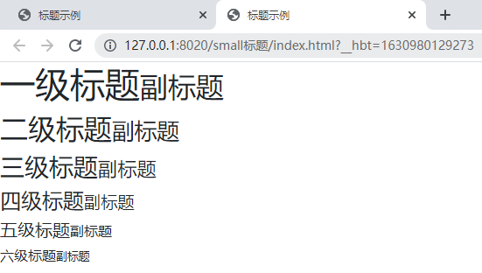
small示例

Slide 9
display
突出显示标题
.display-1 {
font-size:6rem;
font-weight:300;
line-height:1.2;
}
.display-2 {
font-size:5.5rem;
font-weight:300;
line-height:1.2;
}
.display-3 {
font-size:4.5rem;
font-weight:300;
line-height:1.2;
}
.display-4 {
font-size:3.5rem;
font-weight:300;
line-height:1.2;
}

Slide 10
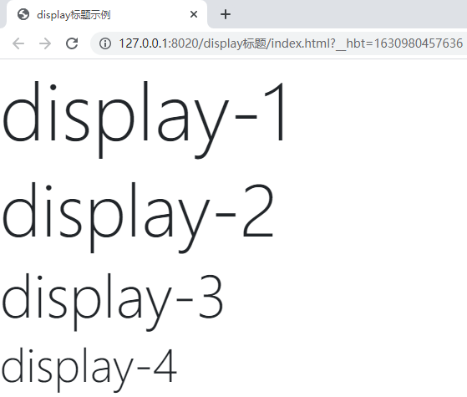
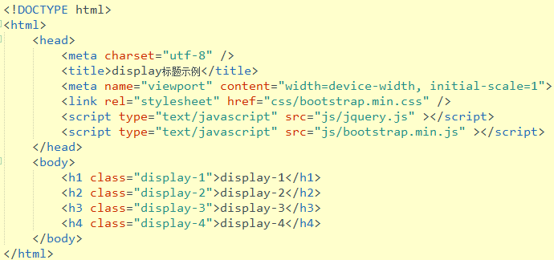
display示例

Slide 11
排版
标题
段落
强调
缩略语
引用

Slide 12
段落
P {
margin-top:0;
margin-bottom:1rem;
}

Slide 13
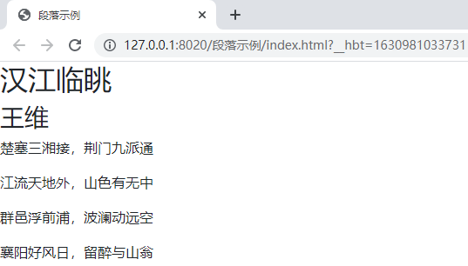
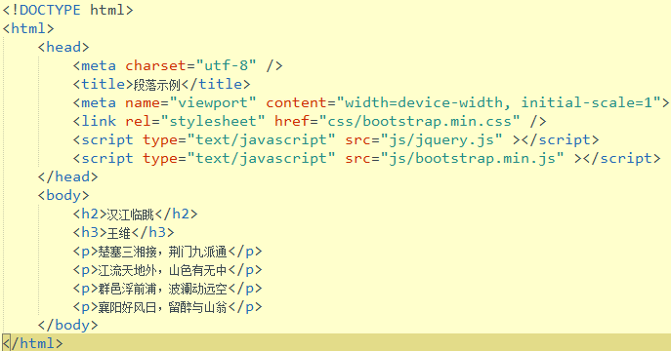
段落示例
提问：本例是否使用了Bootstrap样式

Slide 14
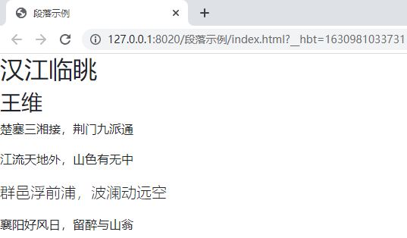
.lead
将段落突出显示
.lead {
font-size:1.25rem;
font-weight:300;
}

Slide 15
排版
标题
段落
强调
缩略语
引用

Slide 16
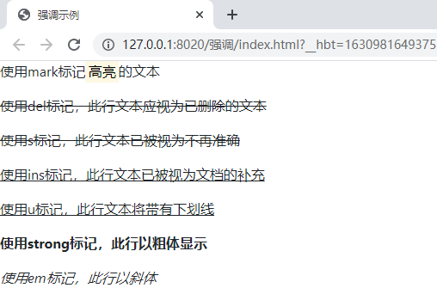
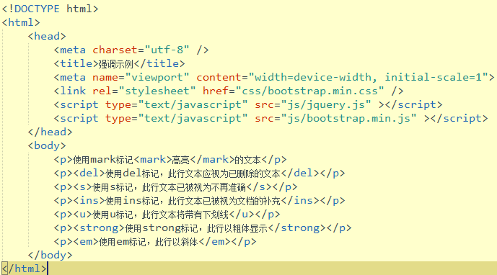
强调
其实是HTML5中的

Slide 17
排版
标题
段落
强调
缩略语
引用

Slide 18
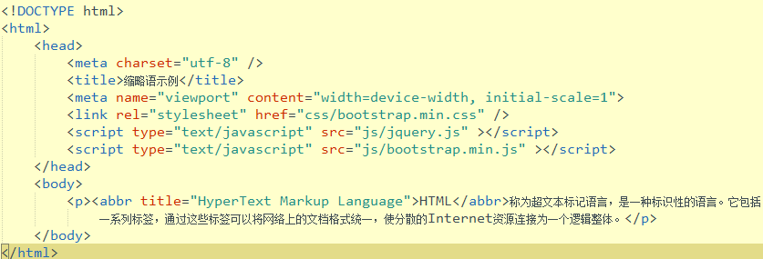
缩略语
使用缩写形式表示，鼠标悬停在缩写词上时显示全部内容

Slide 19
initialism
突出显示缩略语
使字体大小缩小10%，并设置字母全部大写

Slide 20
排版
标题
段落
强调
缩略语
引用

Slide 21
引用
引用其它来源的内容块
<blockquote class=“blockquote”>表示引用块<p></p><span></span>
<cite title=“标题”>表示引用块内容的来源
<footer class=“blockquote-footer”>包含引用来源cite和作者的元素没有标记
.blockquote {
margin-bottom:1rem;
font-size:1.25rem;
}
.blockquote-footer {
display:block;
font-size:80%;
color:#6c757d;
}

Slide 22
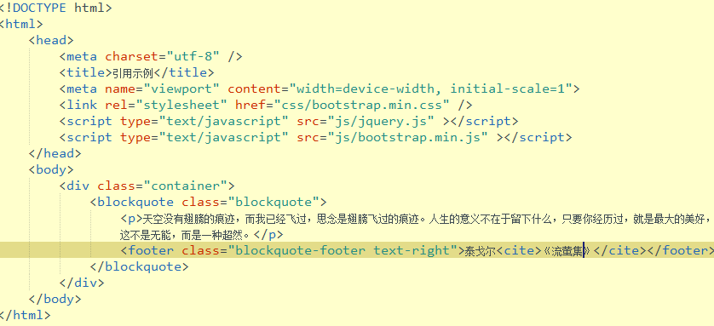
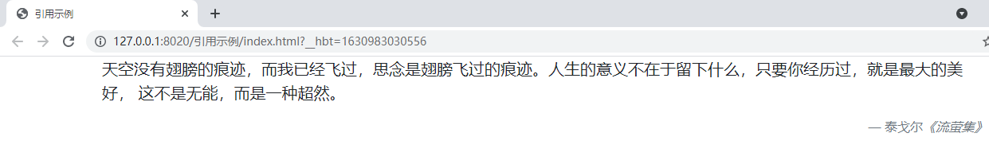
引用示例

Slide 23
课程大纲
排版
列表
代码
图片
Flex布局
表格
工具类
案例：制作个人简历网页

Slide 24
列表
无序列表和有序列表
定义列表

Slide 25
无序列表和有序列表
默认样式下呈现缩进显示并带有列表项符号
list-unstyled类可以移除默认的list-style样式，并设置左侧填充为0
只针对直接子元素生效，如果列表中还有嵌套列表，必须对嵌套列表也是用list-unstyled

Slide 26
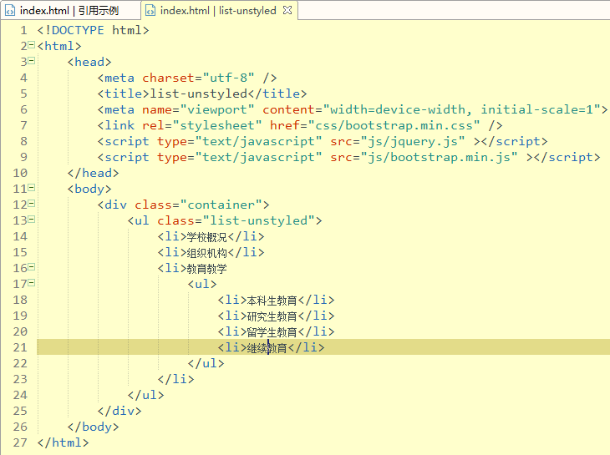
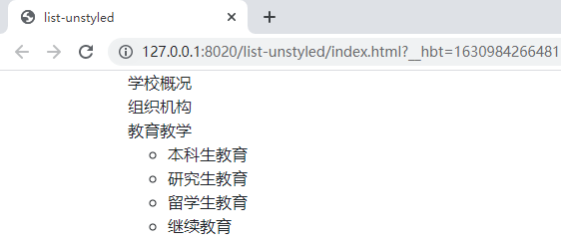
无序列表和有序列表

Slide 27
无序列表和有序列表
列表项目水平分布的通常做法：
设置列表项的display值为inline-block
Bootstrap4定义了list-inline、list-inline-item作用在ul和li上
.list-inline{
padding-left:0;
list-style:none;
}
.list-inline-item{
display:inline-block;
}

Slide 28
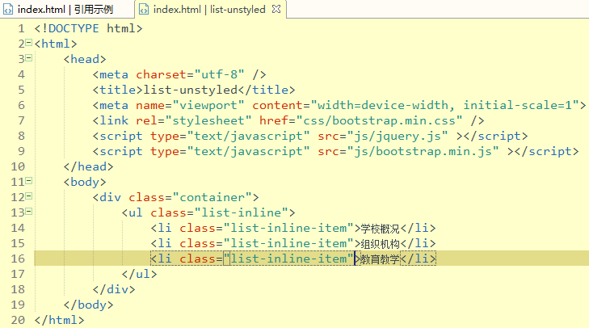
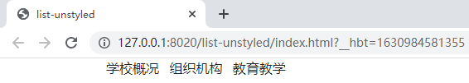
无序列表和有序列表

Slide 29
列表
无序列表和有序列表
定义列表

Slide 30
定义列表
包含词条和解释
<dl>定义列表
<dt>标识词条
<dd>标识解释
dt {
font-weight:700;
}
dl {
margin-top:0;
margin-bottom:1rem;
}
dd {
margin-bottom:.5rem;
margin-left:0;
}

Slide 31
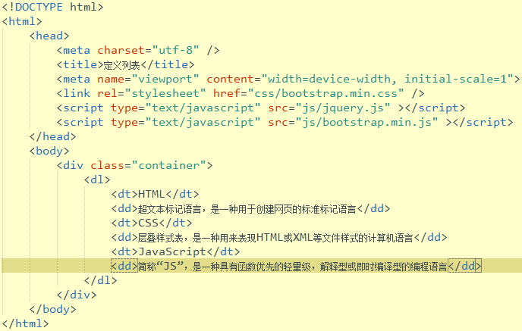
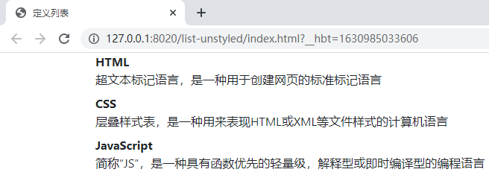
定义列表

Slide 32
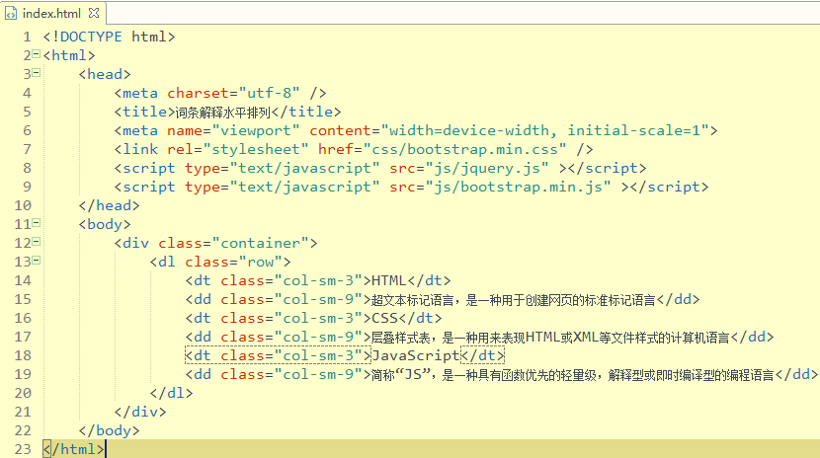
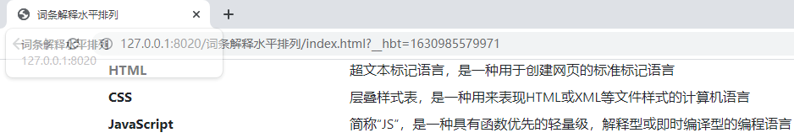
定义列表
使用网格系统预定义的类，将词条和解释水平排列

Slide 33
课程大纲
排版
列表
代码
图片
Flex布局
表格
工具类
案例：制作个人简历网页

Slide 34
代码
在网页中显示代码：
<code>：包裹行内代码片段，HTML代码中尖括号要进行转义
<pre>：包裹多行代码，通过添加pre-scrollable类，实现垂直滚动，且设定的最大高度为340px
<kbd>：标记用户通过键盘输入的内容
<samp>：标记程序输出的内容
<var>：标记变量

Slide 35
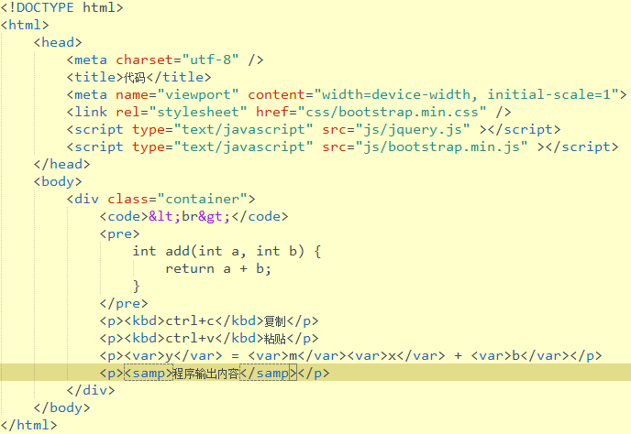
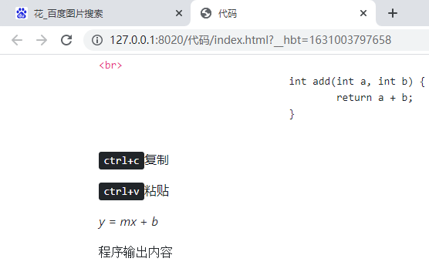
代码

Slide 36
课程大纲
排版
列表
代码
图片
Flex布局
表格
工具类
案例：制作个人简历网页

Slide 37
图片
为了更方便图片显示，且不撑破其父元素
响应式图片
图片缩略图
图片对齐方式

Slide 38
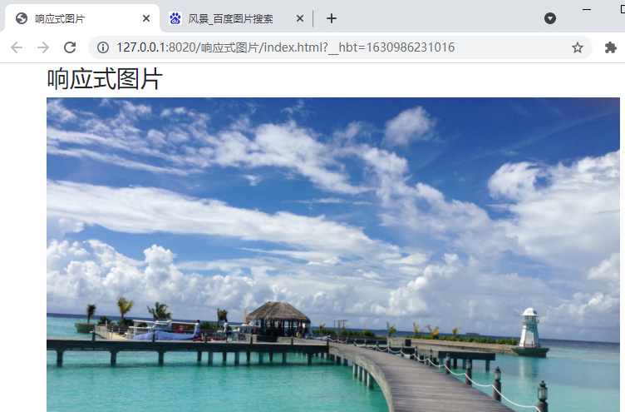
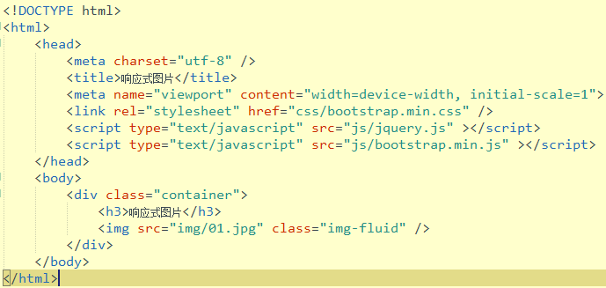
响应式图片
两种方式：
img-fluid类实现响应式图片效果，随着父元素一起缩放
max-width:100%,height:auto

Slide 39
代码
为了更方便图片显示，且不撑破其父元素
响应式图片
图片缩略图
图片对齐方式

Slide 40
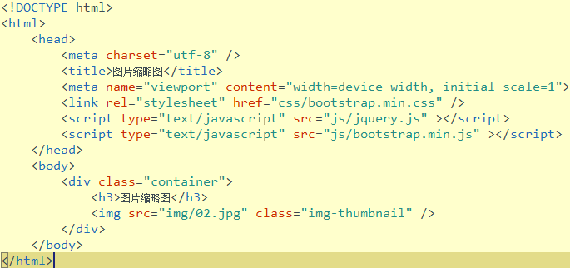
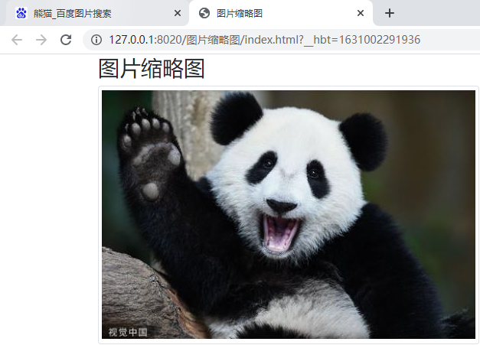
图片缩略图
CSS3的border-radius
Bootstrap .img-thumbnail

Slide 41
代码
为了更方便图片显示，且不撑破其父元素
响应式图片
图片缩略图
图片对齐方式

Slide 42
图片对齐方式
使用浮动类float-left、float-right分别实现往左浮动和往右浮动
使用文本类text-left、text-center、text-right分别实现水平居左、居中和居右
使用外边距类mx-auto实现水平居中对齐，前提将<img>元素转化为块级元素

Slide 43
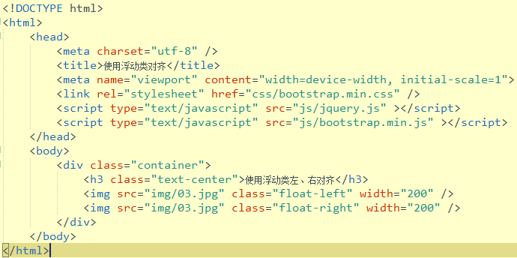
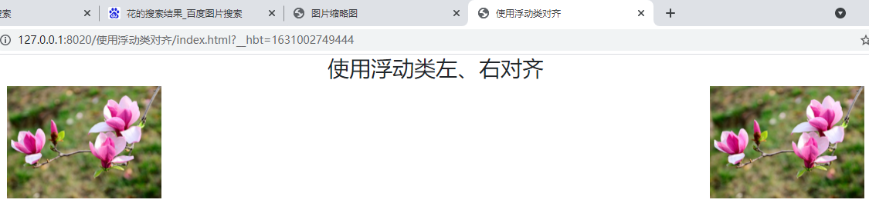
图片对齐方式

Slide 44
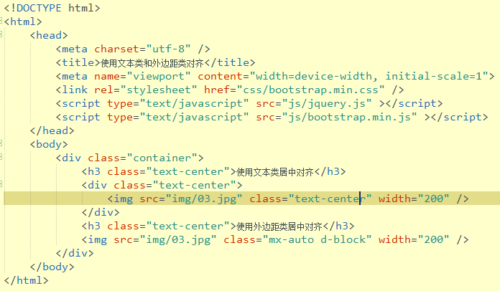
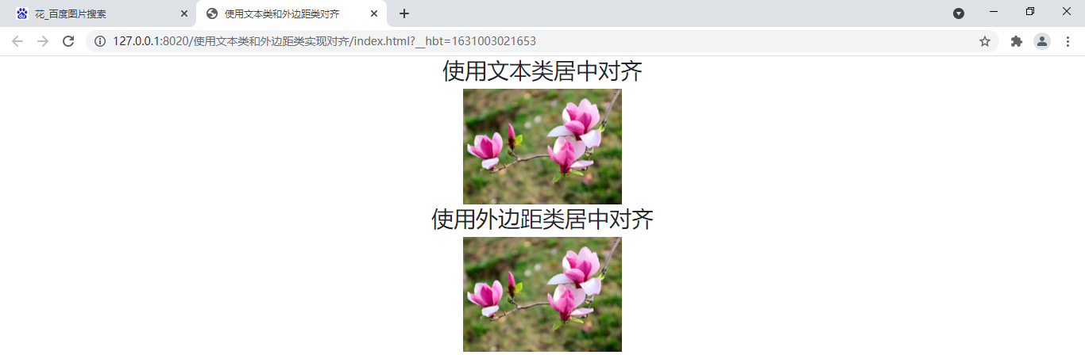
图片对齐方式
使用文本类和外边距类实现对齐
使用文本类图片居中有什么特点？
使用外边距类图片居中有什么特点？

Slide 45
课程大纲
排版
列表
代码
图片
Flex布局
表格
工具类
案例：制作个人简历网页

Slide 46
Flex布局
定义弹性盒子
排列方向
内容排列
项目对齐
自身对齐
自动相等
Flex是Flex Box的缩写
是Bootstrap4与3最大的区别：
使用弹性盒子布局而不是浮动
等宽变换
自动边距
包裹
排序
对齐内容

Slide 47
定义弹性盒子
使用d-flex或d-inline-flex创建flexbox容器，并将子元素转换为flex属性
d-flex：设置对象为弹性伸缩盒子
d-inline-flex：设置对象为内联块级弹性伸缩盒子
采用flex布局的元素，称为flex容器
所有子元素都自动成为容器成员，称为flex项目

Slide 48
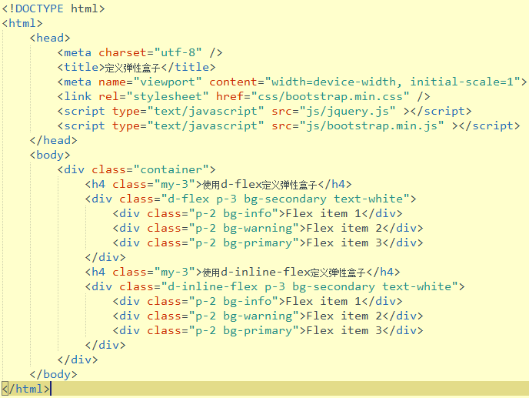
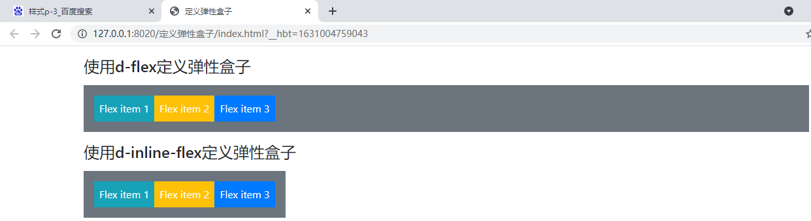
定义弹性盒子

Slide 49
定义弹性盒子
响应变化：
.d-{sm|md|lg|xl}-flex
.d-{sm|md|lg|xl}-inline-flex

Slide 50
Flex布局
定义弹性盒子
排列方向
内容排列
项目对齐
自身对齐
自动相等
等宽变换
自动边距
包裹
排序
对齐内容

Slide 51
排列反向
弹性盒子中子项目排列方式：
水平方向：
Flex-row，默认
Flex-row-reverse设置子项目从右侧开始排列
垂直方向：
Flex-column，默认
Flex-column-reverse设置子项目做垂直方向的反转

Slide 52
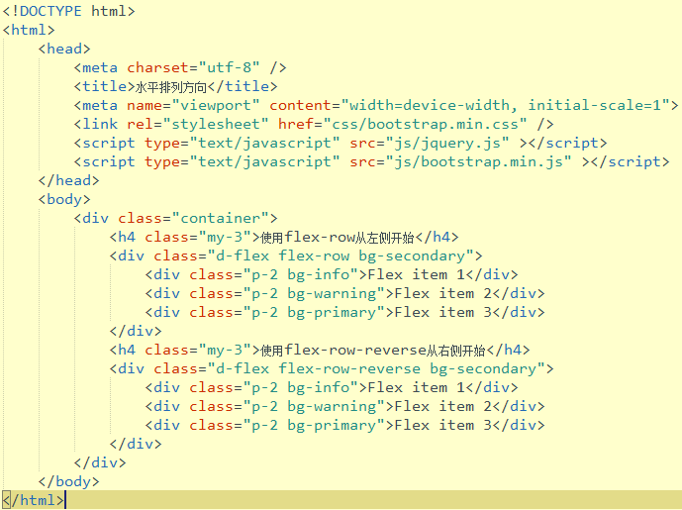
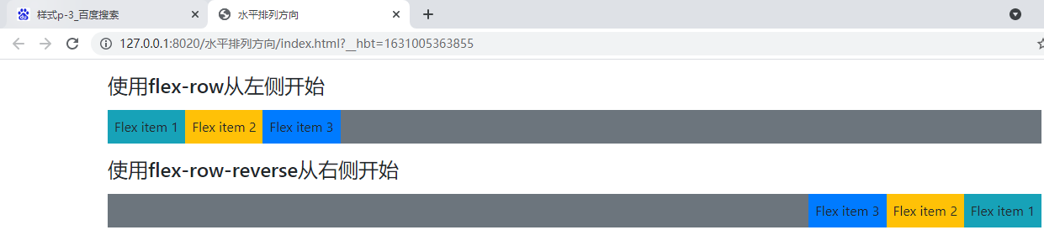
水平方向

Slide 53
水平方向
响应式设置：
.flex-{sm|md|lg|xl}-row
.flex-{sm|md|lg|xl}-row-reverse

Slide 54
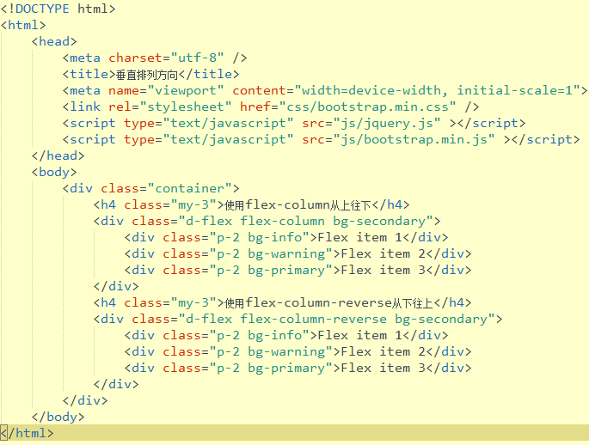
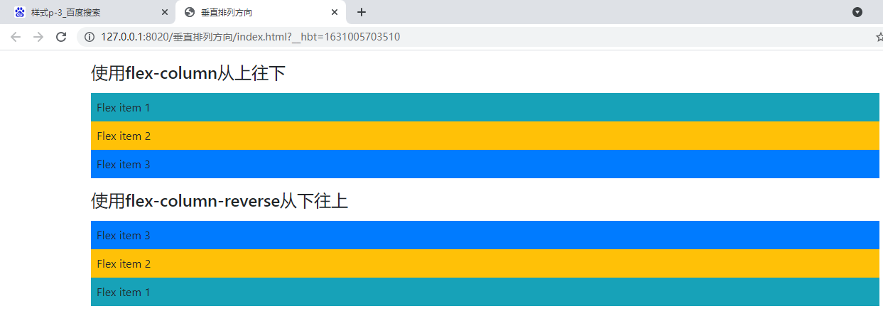
垂直方向

Slide 55
垂直方向
响应式设置：
.flex-{sm|md|lg|xl}-column
.flex-{sm|md|lg|xl}-column-reverse

Slide 56
Flex布局
定义弹性盒子
排列方向
内容排列
项目对齐
自身对齐
自动相等
等宽变换
自动边距
包裹
排序
对齐内容

Slide 57
内容排列
justify-content-*改变flex子元素在主轴上的对齐方式
默认x轴为主轴，flex-direction:column则y轴为主轴
Justify-content-start：子元素位于容器开头
Justify-content-end：子元素位于容器结尾
Justify-content-center：子元素位于容器中心
Justify-content-between：子元素位于各行之间留有空白的容器内
Justify-content-around：子元素位于各行之前、之间、之后都留有空白的容器内

Slide 58
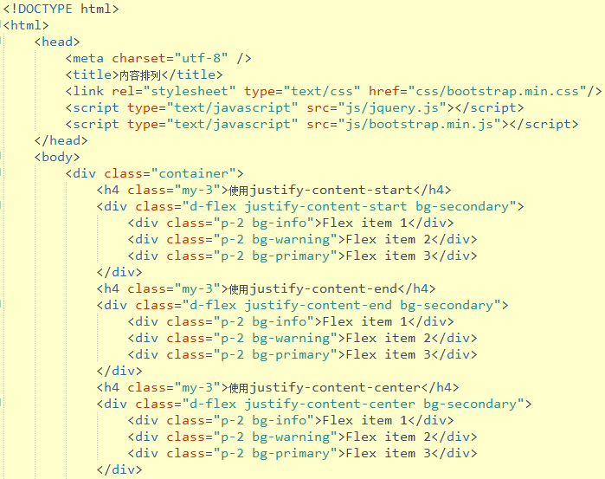
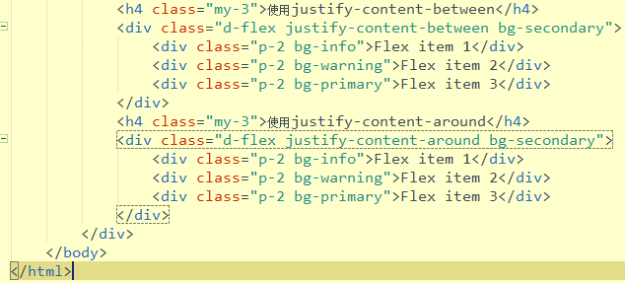
内容排列

Slide 59
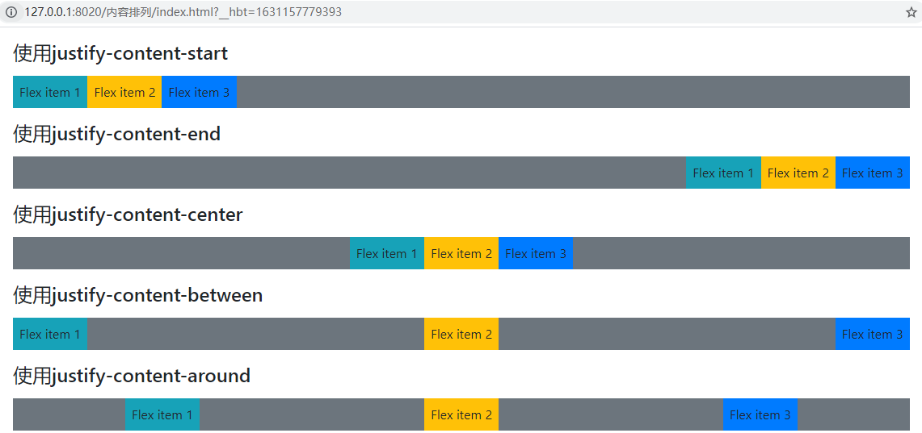
内容排列

Slide 60
内容排列
justify-content-{sm|md|lg|xl}-start
justify-content-{sm|md|lg|xl}-center
justify-content-{sm|md|lg|xl}-end
justify-content-{sm|md|lg|xl}-between
justify-content-{sm|md|lg|xl}-around

Slide 61
Flex布局
定义弹性盒子
排列方向
内容排列
项目对齐
自身对齐
自动相等
等宽变换
自动边距
包裹
排序
对齐内容

Slide 62
项目对齐
align-items-*改变侧轴上flex子项目的对齐方式（默认y轴为纵轴，flex-direction:column，则x轴为纵轴）x2 + y2
注意：在项目对齐和内容对齐中都有flex-direction:column，设置后同时改变主轴和纵轴
align-items-start
align-items-end
align-items-center
align-items-baseline
align-items-stretch(浏览器默认值)

Slide 63
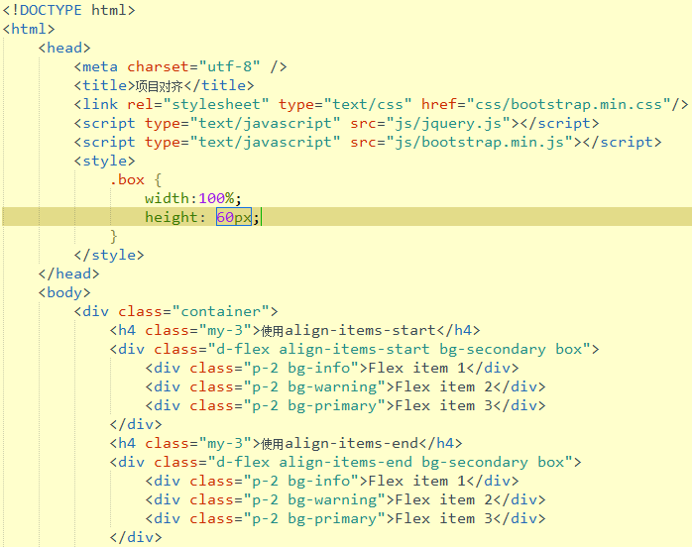
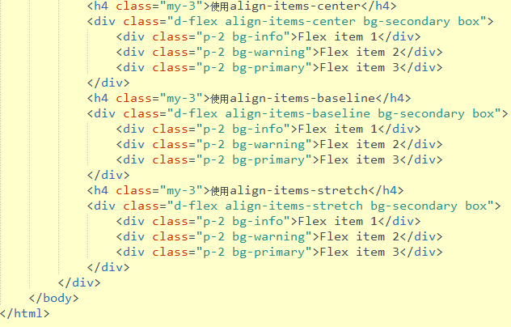
项目对齐

Slide 64
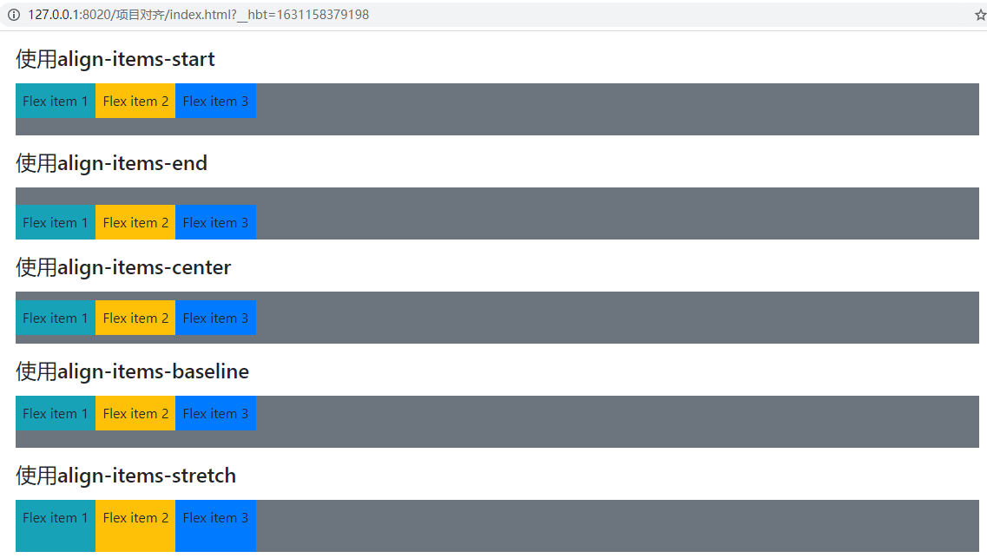
项目对齐

Slide 65
项目对齐
align-items-{sm|md|lg|xl}-start
align-items-{sm|md|lg|xl}-end
align-items-{sm|md|lg|xl}-center
align-items-{sm|md|lg|xl}-baseline
align-items-{sm|md|lg|xl}-stretch

Slide 66
Flex布局
定义弹性盒子
排列方向
内容排列
项目对齐
自身对齐
自动相等
等宽变换
自动边距
包裹
排序
对齐内容

Slide 67
自身对齐
align-self-*单独改变在侧轴上flex子项目的对齐方式（默认y轴为纵轴，flex-direction:column，则x轴为纵轴）
注意：在项目对齐、内容对齐和自身对齐中都有flex-direction:column，设置后同时改变主轴和纵轴
align-self-start
align-self-end
align-self-center
align-self-baseline
align-self-stretch(浏览器默认值)

Slide 68
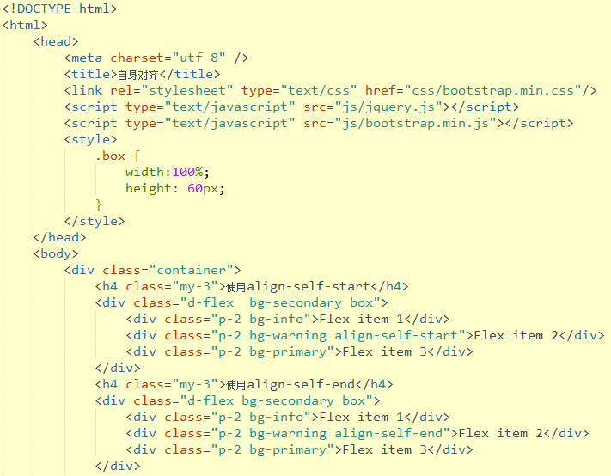
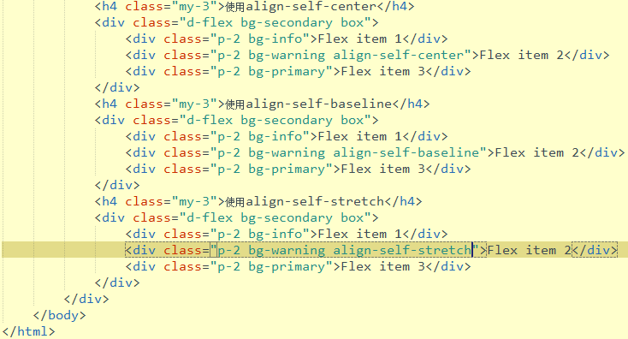
自身对齐

Slide 69
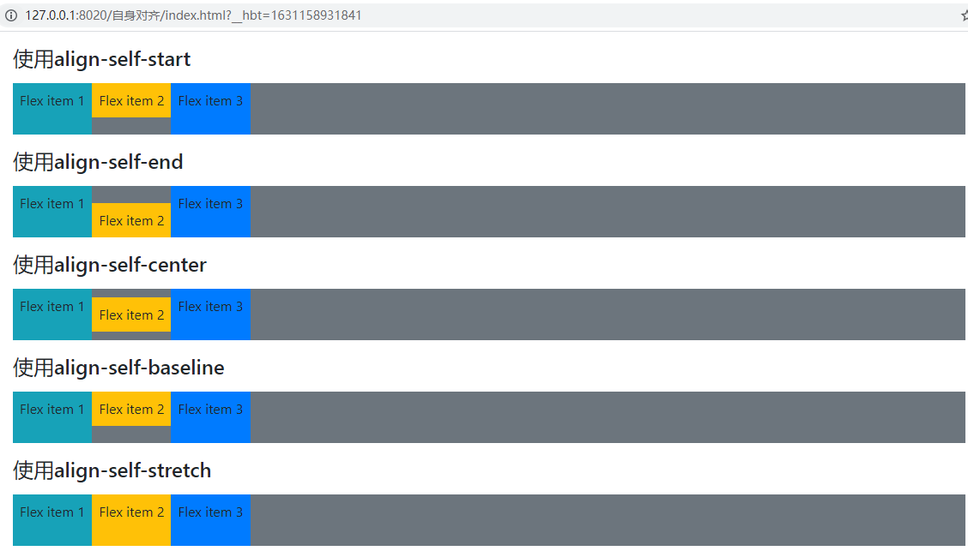
自身对齐

Slide 70
自身对齐
align-self-{sm|md|lg|xl}-start
align-self-{sm|md|lg|xl}-end
align-self-{sm|md|lg|xl}-center
align-self-{sm|md|lg|xl}-baseline
align-self-{sm|md|lg|xl}-stretch

Slide 71
Flex布局
定义弹性盒子
排列方向
内容排列
项目对齐
自身对齐
自动相等
等宽变换
自动边距
包裹
排序
对齐内容

Slide 72
自动相等
在相邻元素上使用
flex-fill强制在相同宽度上分配所有可用水平空间
.flex-{sm|md|lg|xl}-fill

Slide 73
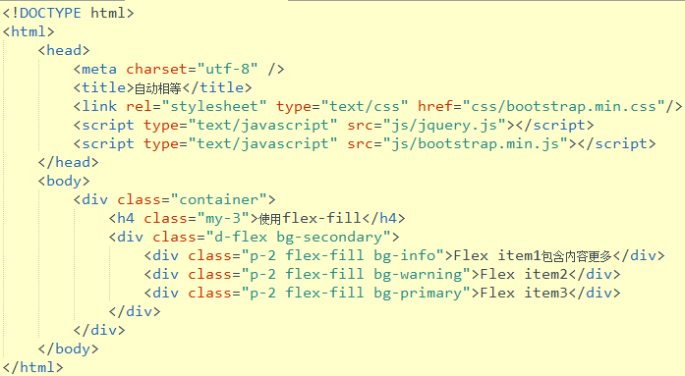
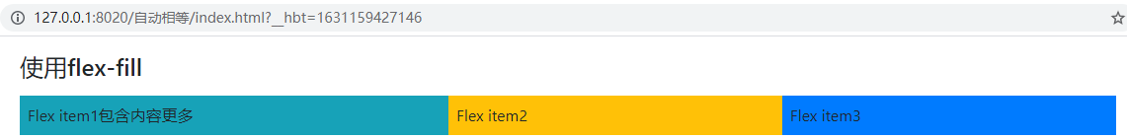
自动相等

Slide 74
Flex布局
定义弹性盒子
排列方向
内容排列
项目对齐
自身对齐
自动相等
等宽变换
自动边距
包裹
排序
对齐内容

Slide 75
等宽变换
flex-grow-*切换弹性子元素增长以填充可用空间
如有需要，flex-shrink-*切换调整项目的尺寸
.flex-{sm|md|lg|xl}-grow-0
.flex-{sm|md|lg|xl}-grow-0
.flex-{sm|md|lg|xl}-shrink-0
.flex-{sm|md|lg|xl}-shrink-1

Slide 76
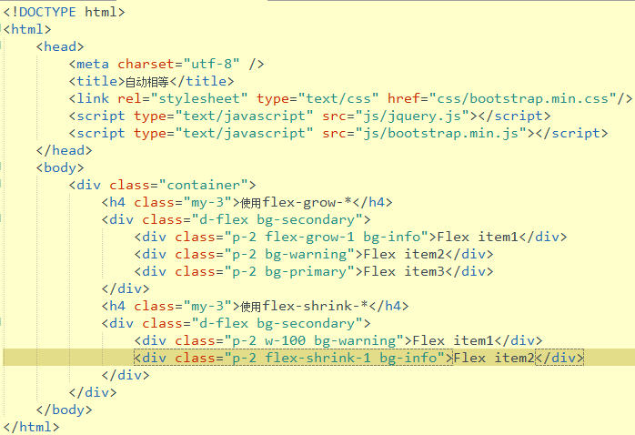
等宽变换

Slide 77

等宽变换
第一个弹性容器，使用flex-grow-1的子元素使用所有可用空间，同时剩余的两个项目具有必要空间
第二个弹性容器，使用flex-shrink-1的子元素被强制将其内容包装到新行，允许更多空间用于w-100的项目

Slide 78
Flex布局
定义弹性盒子
排列方向
内容排列
项目对齐
自身对齐
自动相等
等宽变换
自动边距
包裹
排序
对齐内容

Slide 79
自动边距
flex与自动边距混在一起使用，flexbox也能正常运行
通过自动边距控制flex子元素：
向右推两个项目(mr-auto)
向左推两个项目(ml-auto)

Slide 80

自动边距

Slide 81

自动边距

Slide 82
自动边距
混合.align-items、flex-direction:column和margin-top:auto或margin-bottom:auto，将flex子容器移动到容器的顶部或底部

Slide 83

自动边距

Slide 84

自动边距

Slide 85
Flex布局
定义弹性盒子
排列方向
内容排列
项目对齐
自身对齐
自动相等
等宽变换
自动边距
包裹
排序
对齐内容

Slide 86
包裹
改变Flex子容器在容器中的包裹方式：
flex-nowrap无包裹类(flex-{sm|md|lg|xl}-nowrap)
flex-wrap包裹类(flex-{sm|md|lg|xl}-wrap)
flex-wrap-reverse方向包裹类(flex-{sm|md|lg|xl}-wrap-reverse)

Slide 87


包裹

Slide 88

包裹

Slide 89
Flex布局
定义弹性盒子
排列方向
内容排列
项目对齐
自身对齐
自动相等
等宽变换
自动边距
包裹
排序
对齐内容

Slide 90
排序
order-*改变子容器的排序顺序
Bootstrap仅提供将一个物件排在第一个和最后一个，及重置DOM顺序
Order只使用整数值，任何额外值需自定义CSS

Slide 91


排序

Slide 92
Flex布局
定义弹性盒子
排列方向
内容排列
项目对齐
自身对齐
自动相等
等宽变换
自动边距
包裹
排序
对齐内容

Slide 93
对齐内容
align-content-*将flex子元素于侧轴对齐：
align-content-start
align-content-end
align-content-center
align-content-between
align-content-around
align-content-stretch
加入flex-wrap:wrap和增加flex子容器数量（因为align-content对单行flex无作用）

Slide 94

对齐内容

Slide 95

对齐内容
align-content-start：

Slide 96

对齐内容
align-content-end：

Slide 97

对齐内容
align-content-center：

Slide 98

对齐内容
align-content-between：

Slide 99

对齐内容
align-content-around：

Slide 100

对齐内容
align-content-stretch：

Slide 101
课程大纲
排版
列表
代码
图片
Flex布局
表格
工具类
案例：制作个人简历网页

Slide 102
表格
鼠标指针悬停
紧凑表格
状态类
响应式表格
基本实例
表头选项
条纹状表格
带边框的表格
无边框的表格

Slide 103


基本实例
优化<table>得到优化的表格

Slide 104

基本实例

Slide 105

基本实例
在<table>上应用table-dark：通过给单元格设置”background-color:#c6c8ca;”得到颜色较暗的表格

Slide 106
表格
鼠标指针悬停
紧凑表格
状态类
响应式表格
基本实例
表头选项
条纹状表格
带边框的表格
无边框的表格

Slide 107

表头选项
表头中使用thead-light、thead-dark分别使<thead>的背景色变成浅灰或深灰：

Slide 108

表头选项
thead-dark：

Slide 109
表格
鼠标指针悬停
紧凑表格
状态类
响应式表格
基本实例
表头选项
条纹状表格
带边框的表格
无边框的表格

Slide 110

条纹状表格
给table添加table-striped，给<tbody>元素内的任一行添加斑马条纹样式：

Slide 111
表格
鼠标指针悬停
紧凑表格
状态类
响应式表格
基本实例
表头选项
条纹状表格
带边框的表格
无边框的表格

Slide 112

带边框的表格
给<table>添加table-bodered：

Slide 113
表格
鼠标指针悬停
紧凑表格
状态类
响应式表格
基本实例
表头选项
条纹状表格
带边框的表格
无边框的表格

Slide 114

无边框的表格
给table添加table-borderless：

Slide 115
表格
鼠标指针悬停
紧凑表格
状态类
响应式表格
基本实例
表头选项
条纹状表格
带边框的表格
无边框的表格

Slide 116

鼠标指针悬停
给table添加table-hover，鼠标放到<tbody>内任一行时都会产生悬停效果：

Slide 117
表格
鼠标指针悬停
紧凑表格
状态类
响应式表格
基本实例
表头选项
条纹状表格
带边框的表格
无边框的表格

Slide 118

紧凑表格
给table添加table-sm，通过将单元格填充值减半以使表格看起来更紧凑：

Slide 119
表格
鼠标指针悬停
紧凑表格
状态类
响应式表格
基本实例
表头选项
条纹状表格
带边框的表格
无边框的表格

Slide 120
状态类
五种状态的样式类，为表格中的行或单元格设置不同背景色，在tr上使用：
table-success：成功或积极的操作，应用绿色
table-active：当前活动信息，应用灰色
table-primary:一个重要操作，应用蓝色
table-warning:一个需要注意的警告，应用黄色
table-danger:一个危险的操作，应用红色
table-info:内容已变更，应用浅蓝色
table-secondary:内容不是很重要，应用灰色
table-light:浅灰色
table-dark:深灰色

Slide 121


状态类

Slide 122

状态类

Slide 123
表格
鼠标指针悬停
紧凑表格
状态类
响应式表格
基本实例
表头选项
条纹状表格
带边框的表格
无边框的表格

Slide 124



响应式表格
给table父元素添加table-responsive，创建响应式表格
当表格水平溢出时出现水平滚动条

Slide 125

响应式表格

Slide 126
响应式表格
.table-responsive-sm:屏幕宽度<576px
.table-responsive-md:屏幕宽度<768px
.table-responsive-lg:屏幕宽度<992px
.table-responsive-xl:屏幕宽度<1200px

Slide 127
课程大纲
排版
列表
代码
图片
Flex布局
表格
工具类
案例：制作个人简历网页

Slide 128
工具类
浮动
定位
文本对齐
边框
清除浮动
颜色
display属性

Slide 129

边框
添加边框：
.border-top
.border-right
.border-bottom
.border-left

Slide 130

边框

Slide 131

边框
删除边框：
.border-top-0
.border-right-0
.border-bottom-0
.border-left-0

Slide 132

边框

Slide 133

边框
边框颜色：
border-success
border-white
border-primary
border-warning
border-danger
border-info
border-secondary
border-light
border-dark

Slide 134

边框

Slide 135

边框
圆角边框：
.rounded-top：指定左上和右上圆角
.rounded-right ：指定右上和右下圆角
.rounded-bottom ：指定左下和右下圆角
.rounded-left ：指定左上和左下圆角
.rounded-circle ：指定border-radius:50%
.rounded-pill ：指定border-radius:50rem

Slide 136

边框

Slide 137


边框
round-sm、round-lg

Slide 138
工具类
浮动
定位
文本对齐
边框
清除浮动
颜色
display属性

Slide 139

清除浮动
为父元素添加clearfix很容易清除浮动

Slide 140
工具类
浮动
定位
文本对齐
边框
清除浮动
颜色
display属性

Slide 141
颜色
文本颜色：
text-primary：蓝色
text-secondary：灰色
text-success：浅绿色
text-danger：浅红色
text-warning：浅黄色
text-info：浅蓝色
text-light：浅灰色
text-dark：深灰色
text-muted：灰色
text-white：白色
text-white-50：透明度为0.5的白色
text-black-50：透明度为0.5的黑色

Slide 142

颜色

Slide 143

颜色

Slide 144
颜色
链接颜色：鼠标悬停或超链接获得焦点时文本颜色变暗

Slide 145
颜色
背景颜色：
bg-primary：蓝色
bg-secondary：灰色
bg-success：浅绿色
bg-danger：浅红色
bg-warning：浅黄色
bg-info：浅蓝色
bg-light：浅灰色
bg-dark：深灰色
bg-white：白色

Slide 146

颜色

Slide 147

颜色

Slide 148
工具类
浮动
定位
文本对齐
边框
清除浮动
颜色
display属性

Slide 149
display属性
快速切换元素的显示或隐藏状态
基本使用：
.d-{sm|md|lg|xl}-none:隐藏
.d-{sm|md|lg|xl}-inline:内联
.d-{sm|md|lg|xl}-inline-block:行内块
.d-{sm|md|lg|xl}-block:块
.d-{sm|md|lg|xl}-table:块级表格
.d-{sm|md|lg|xl}-table-cell:表格单元格
.d-{sm|md|lg|xl}-table-row:表格行
.d-{sm|md|lg|xl}-flex:弹性伸缩盒
.d-{sm|md|lg|xl}-inline-flex:内联块级弹性伸缩盒

Slide 150


display属性

Slide 151
display属性
实现响应式：响应式显示和隐藏，按屏幕尺寸显示和隐藏
见p95页表3-1

Slide 152



display属性

Slide 153
工具类
浮动
定位
文本对齐
边框
清除浮动
颜色
display属性

Slide 154


浮动
可以在任何设备断点上切换浮动，实现响应式浮动
.float-{sm|md|lg|xl}-left
.float- {sm|md|lg|xl}- right
.float- {sm|md|lg|xl}- none

Slide 155


浮动
响应式浮动：

Slide 156
工具类
浮动
定位
文本对齐
边框
清除浮动
颜色
display属性

Slide 157
工具类
浮动
定位
文本对齐
边框
清除浮动
颜色
display属性

Slide 158
定位
.sticky-top:粘性定位top阈值
.fixed-top:固定在顶部
.fixed-bottom:固定在底部
.position-sticky:基于用户滚动位置定位，当目标
区域在屏幕中可见时就像相对定位；滚动超出目标
区域时，就像固定定位，固定在目标位置
.position-static:无定位
.position-relative:相对定位
.position-absolute:绝对定位
.position-fixed:固定定位
.position-sticky:粘性定位

Slide 159
定位
@supports规则下的阈值类sticky-top:
@supports((position:-webkit-sticky) or (position:sticky)){
.sticky-top {
position:-webkit-sticky;
position:sticky;
top:0;
z-index:1020;
}
}
当top大于0为相对定位，为0则为固定定位

Slide 160

定位

Slide 161

定位

Slide 162

定位
缩小窗口，向下拖动滚动条：

Slide 163
工具类
浮动
定位
文本对齐
边框
清除浮动
颜色
display属性

Slide 164
文本对齐
.text-{sm|md|lg|xl}-left
.text-{sm|md|lg|xl}-right
.text-{sm|md|lg|xl}-center
.text-{sm|md|lg|xl}-justify

Slide 165

文本对齐

Slide 166

文本对齐
lg:

Slide 167

文本对齐
md:

Slide 168
文本对齐
sm

Slide 169
课程大纲
排版
列表
代码
图片
Flex布局
表格
工具类
案例：制作个人简历网页

Slide 170
案例：制作个人简历网页
简历页面是两栏布局：
左栏占4列
右栏占8列

Slide 171

案例：制作个人简历网页
第一步：引入相关资源

Slide 172

案例：制作个人简历网页
第二步：将页面布局为两栏

Slide 173

案例：制作个人简历网页
第三步：添加左栏内容：头像、基本信息、个人技能：

Slide 174

案例：制作个人简历网页

Slide 175
案例：制作个人简历网页
<i class=“fa fa-user-o”>在页面显示用户字体图标，是Font Awesome字体
该字体提供丰富的可缩放矢量图标可被定制大小、颜色、阴影以及任何可以用CSS的样式

Slide 176

案例：制作个人简历网页

Slide 177


案例：制作个人简历网页
第四步：添加右栏内容—个人介绍、求职意向、教育背景、工作经验、自我评价

Slide 178

案例：制作个人简历网页

Slide 179

案例：制作个人简历网页
第四步：添加样式

Slide 180

案例：制作个人简历网页

Slide 181
结束
完成课件所有练习和综合案例
完成课后作业

